Slide 1
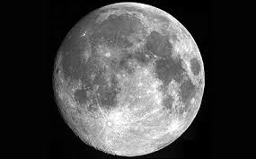
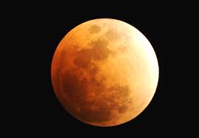
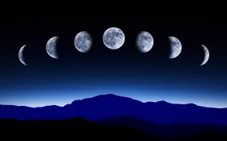
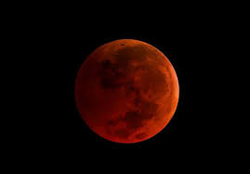
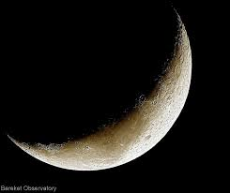
הירח

Slide 2
סרטונים
שיגור אפולו 11
נחיתה על הירח 20 ביולי 1969. לפני כמה זמן?
תמונות מהנחיתה על הירח
סרטון הנחיתה על הירח

Slide 3

קצת היסטוריה
מה פשר המשפט שאמר ניל ארמסטרונג לדעתכם?

Slide 4
מה ניתן ללמוד על הירח מהסרטונים?
הירח הוא הלווין הטבעי היחיד של כדור הארץ, הוא מקיף אותנו הקפה אחת בערך כל 29.5 יום.
הירח הוא הגוף הכי קרוב לכדור-הארץ (380,000 ק"מ בערך) ובתור שכזה הוא מאיר חזק מאוד בשמיים שלנו – מכל הגופים המאירים בשמיים רק אור השמש מאיר אותנו חזק יותר מהירח.
נפח הירח קטן יותר מזה של כדור הארץ בערך פי 50
והמסה שלו קטנה מזו של כדור הארץ בערך פי 100.
ולכן כוח הכבידה על הירח חלש יותר פי 6 מאשר על פני כדור הארץ,
מה שאומר שמשקולת של 60 ק"ג , תשקול על הירח רק 10 ק"ג!

Slide 5
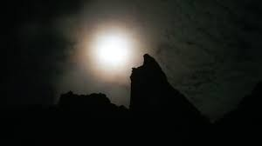
מאיפה מגיע אור הירח?
הירח עצמו אינו מייצר אנרגיה ואור, אלא רק מחזיר אלינו את אור השמש שפוגע בו.
(כמו מחזיר האור על האופניים שלך שזוהר כאשר מאירים עליו עם פנס).

Slide 6
מהם התנאים הפיזיים שיש על הירח? האם יכולים להיות בו חיים?
אוויר?
חמצן?
מים?
אוכל?
טמפרטורה מתאימה?

Slide 7
כיצד נוצר הירח?
חלק מהמדענים חושבים שהירח נוצר מענן של גז ואבק ביחד עם שאר מערכת השמש, כאשר חלקיקי אבק וגז נמשכו זה לזה ויצרו גופים גדולים יותר ויותר.
יש תיאוריה שטוענת שגוף אחר, בערך בגודל של מאדים, התנגש בכדור הארץ. זה יצר ענן של סלע מותך שנזרק אל מחוץ לכוח המשיכה של כדור הארץ. הסלע המותך התגבש לגוף שנלכד במסלול סביב כדור הארץ וזהו הירח שלנו.
אחרים טוענים שהירח היה פעם חלק מכדור הארץ עד שהם פשוט נפרדו. ייתכן גם שהירח הסתובב במערכת השמש עד שנלכד בכוח המשיכה שלנו.
האמת היא, שאף אחד לא באמת יודע כיצד נוצר הירח, אך החומרים שמרכיבים אותו דומים מאוד לאלה שמרכיבים את הקרקע של כדור הארץ.ומה שברור הוא כי הוא מלווה את כדור הארץ עד הרבה לפני שהופיעו בני האדם.

Slide 8
...המשך...
למה יש על פני הירח כל כך הרבה מכתשים לעומת כדור הארץ העני במכתשים?
ובכן, לירח אין אטמוספירה שתגן עליו מפני פגיעות מטאוריטים ולכן הוא סופג פגיעות רבות מאוד. מרבית המטאוריטים המגיעים לכדור הארץ נשרפים בזמן המעבר דרך האטמוספירה – אלו הם "הכוכבים הנופלים" אותם אנו רואים..
יתר על כן, מכתשים שנוצרו על פני כדור הארץ נעלמו בתהליכי הבליה ואילו על הירח חסר האטמוספירה לא מתקיימים תהליכי בליה ואפילו עקבות האסטרונאוט עדיין נראות על פניו..

Slide 9
מופעי ירח

Slide 10
אז מה דעתכם?
מדוע לדעתכם דווקא הירח יותר מכל גוף שמימי אחר, הלהיב ומלהיב את בני האדם ?
חלקים לתשובה ניתן למצוא בהיותו של הירח קרוב אלינו יחסית ואנו יכולים לראותו היטב עם תוואי השטח, מופעי הירח מרתקים ומעניינים וכמובן שעות הלילה בהן אנו רואים אותו משרים אווירה של מסתורין ועניין.

Slide 11
לסיכום
היקום הוא מקום די גדול. אפילו גדול מאוד. אפילו עצום עד אין-קץ.
נחמד לדעת שאנחנו לא לבד בכל היקום הגדול הזה, יש לנו שכן קרוב
המלווה אותנו – הירח.
מאז ומעולם עניין הירח את בני האדם, חלקם ראו בו אל, אחרים רצו לחקור להבין
אותו והיו גם כמה משוגעים שחלמו להגיע לירח. נו באמת...
אז זהו, שבני האדם באמת הגיעו לירח.

